Slide 1
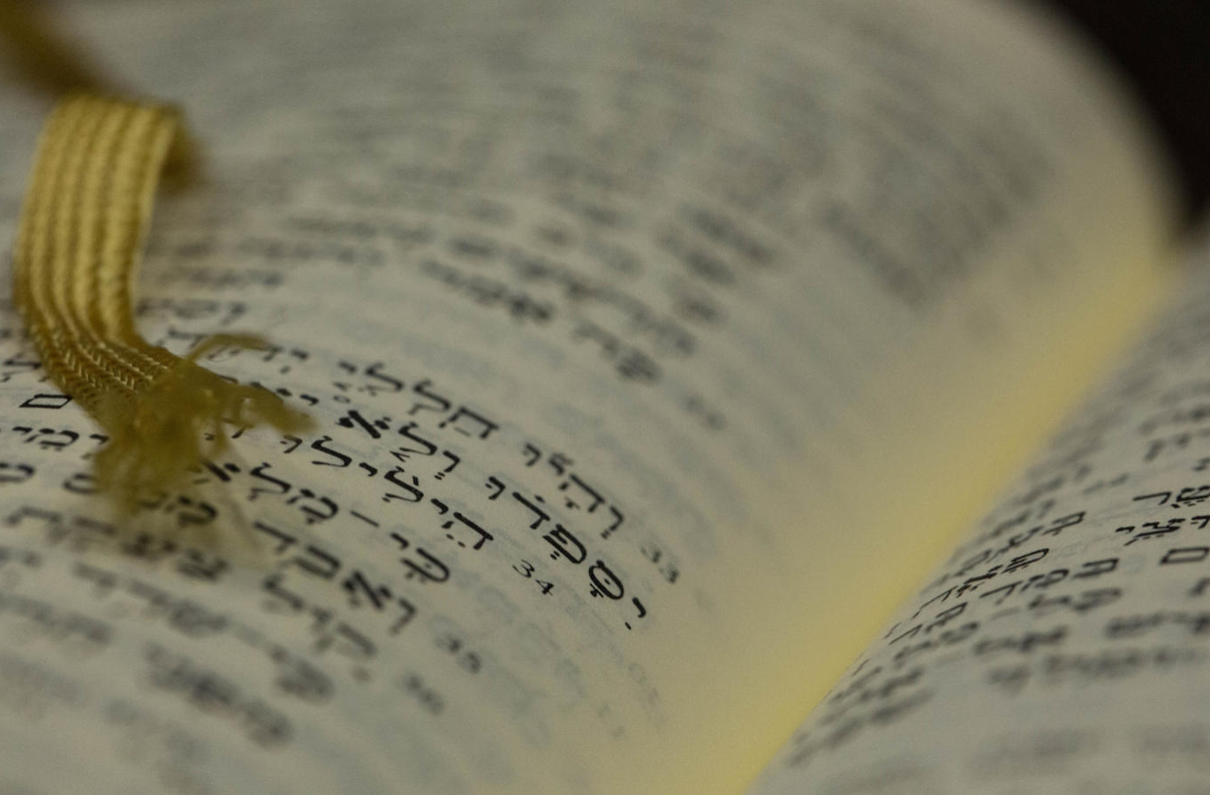
مقدمة
مقدمة دراسات نقدية في العهد القديم
دراسات نقدية في العهد القديم
د. ريك جريفيث • مؤسسة الدراسات اللاهوتية الأردنية
BibleStudyDownloads.org

Slide 2
التمييز بين المفاهيم (ميريل, “مقدمة”)
مقدمة
النقد
المعنى التقليدي
دراسة تمهيدية
مسح
المحتوى
تقييم الطبيعة
سلبي, مدمر
تقيمي
المعنى الكتابي
يقود إلى المحتوى
يركز على الألفة
يركز على الفهم
الأصل, النص و التاريخ
ميريل تتجنب المصطلح
قانوني ( ليس مصدر )
أساسي/مقدس : الشكل, تنقيحي, بلاغي, نقد أدبي جديد

Slide 3
أنواع النقد
أعلى
= أدبي
(e.g., JEDP)
أقل
= نصي
(e.g., Apparatus)

Slide 4
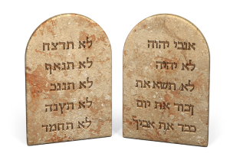
هل أعطى الله الوصايا العشرة بالفعل ؟

Slide 5
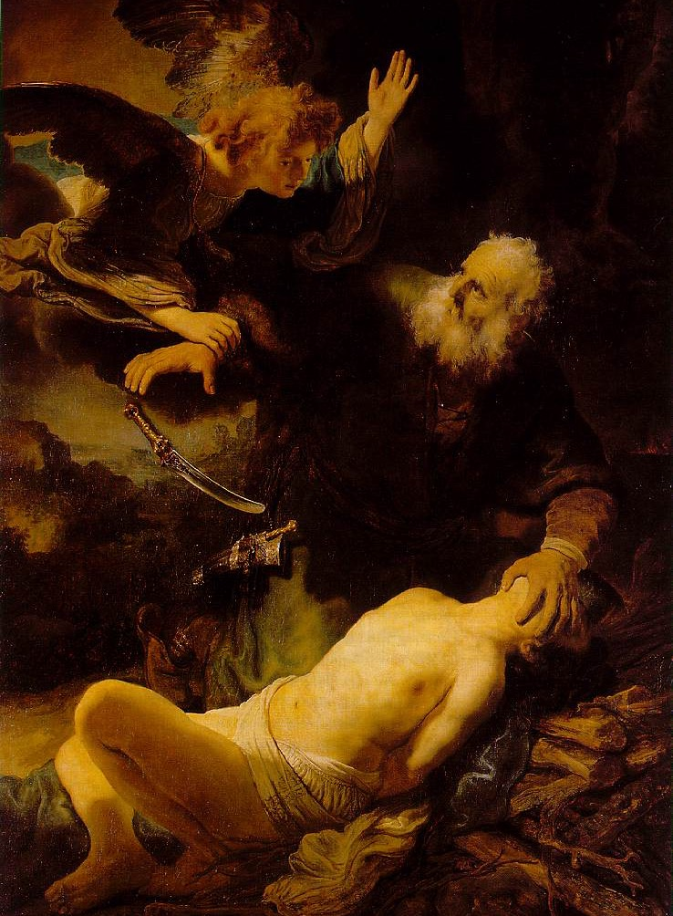
هل العهد القديم صادق ؟
الكثيرون يقولون لا
العلمانيون
المسلمون
علماء العهد القديم

Slide 6
رسم بياني لملوك و أنبياء العهد القديم
65س

Slide 7
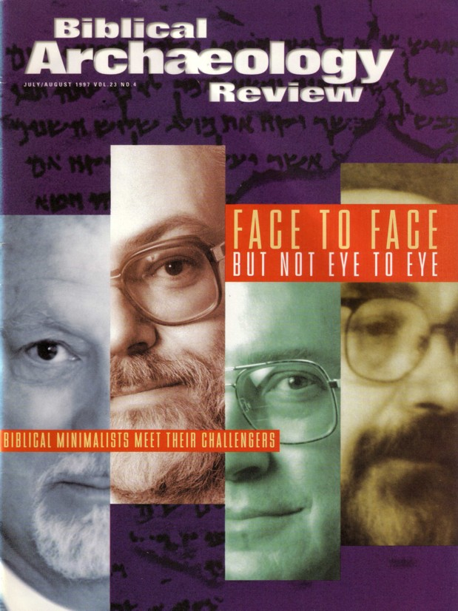
هل سلسلة أنساب ملوك إسرائيل ضرورية ؟
إن كون داود و سليمان قد عاشا هو أمر مشكوك فيه ( الحد الأدنى الكتابي ) في تموز / آب 1997

Slide 8
سؤالين بخصوص البار المتألم (تمت الإجابة عنهما بحسب 1 بط 3 : 13 - 17)
280/
1. كيف يبدو نمط حياة إنكار الذات للمؤمن الذي يعاني من الظلم ؟
2. ما هي المكافآت المحددة التي نحصل عليها عندما نتجاوب مع الظلم بنكران للذات ؟

Slide 9
معاناة البار ( 1 بطرس 3 : 13 – 17 )
280/
:1. إنكار الذات يظهر في
- الحرص على عمل الخير للآخرين (3 : 13)
- الألم نتيجة فعل الخير (3 : 14أ, 17)
- الخضوع لربوبية المسيح (3 : 15أ)
- الدفاع عن الإيمان (3 : 15ب)
- اللباقة و الإحترام (3 : 15ت)
2. مكافآت المتألمين منكري ذواتهم :
- مباركين (3 : 14أ)
- حرية من الخوف الذي يصيب المضطهِدين (3 : 14ب)
- الرجاء بالمشاركة مع الآخرين (3 : 15)
- ضمير نقي (3 : 16)

Slide 10
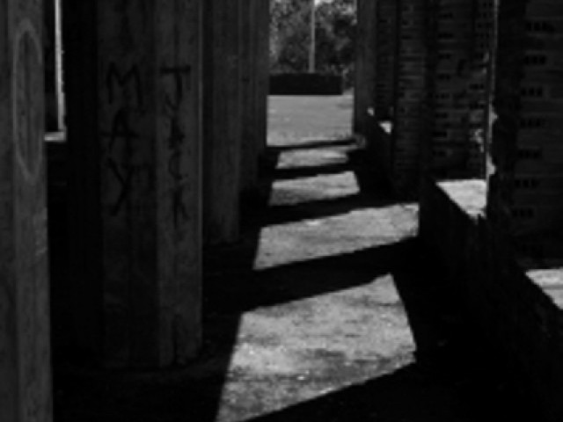
من يخاف أكثر ؟
المضطهِدين ؟
المضطهَدين ؟
” و أما خوفهم ( مضطهديكم ) فلا تخافوه" (1 بطرس 3 : 14ب)

Slide 11
1 بطرس 3 : 15 – 16 (فاندايك)
بل قدسوا الرب الإله في قلوبكم مستعدين دائماً لمجاوبة كل من يسألكم عن سبب الرجاء الذي فيكم بوداعة و خوف و لكم ضمير صالح لكي يكون الذين يشتمون سيرتكم الصالحة في المسيح يخزون في ما يفترون عليكم كفاعلي شر

Slide 12
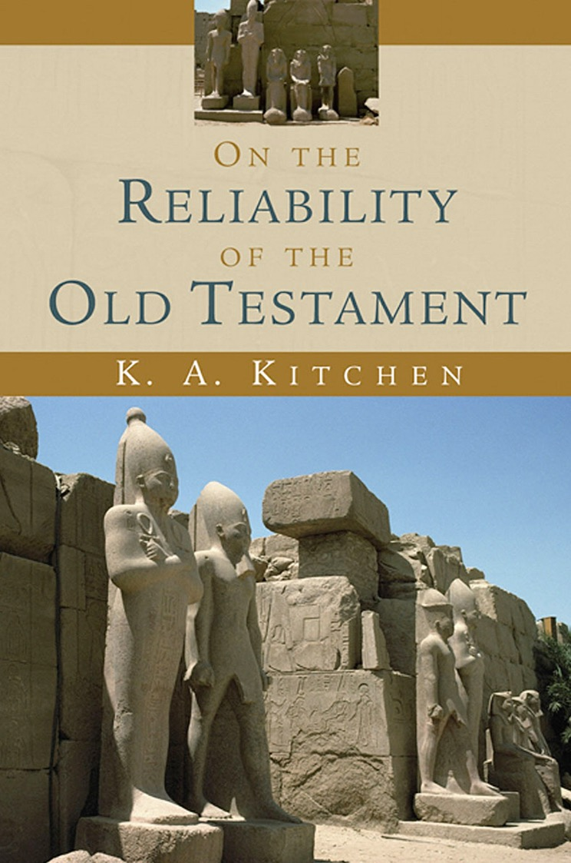
كيتشن هو إنجيلي بريطاني
الفصل الأول :
ما هو السؤال ؟
Notes:
Kitchen, K. A.. On the Reliability of the Old Testament . Grand Rapids: Eerdmans, 2003. Kindle Edition.

Slide 13
كيف يشكك العلماء في العهد القديم ؟
يقولون أن العهد القديم كتب قبل مخطوطات البحر الميت بقليل
"أولئك الذين يرفضون هذه القصة بأكملها بشكل قاطع يشيرون إلى تاريخ أقدم مخطوطات مكتوبة لدينا لنصوصها ، أي مخطوطات البحر الميت في القرن الثاني قبل الميلاد وما بعده. وكانوا يتخذون أقل وجهة نظر ، وهي أن الكتب التوراتية كانت مؤلفة في الأصل. قبل زمن مخطوطات البحر الميت مباشرة ، أي في القرن الرابع / الثالث قبل الميلاد (نهاية الفترة الفارسية ، إلى العصر الهلنستي) ".
Notes:
Kitchen, K. A.. On the Reliability of the Old Testament . Grand Rapids: Eerdmans, 2003. Kindle Edition.

Slide 14
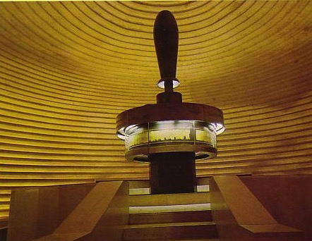
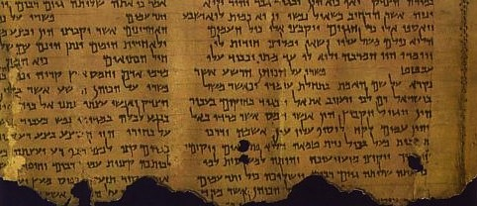
كهف الكتاب
أهمية مخطوطات البحر الميت
183
متى كتب العهد القديم ؟
يقول المحافظون 1400-400 ق.م
يقول أصحاب فكر الحد الأدنى أنه خلال القرن الثالث و الرابع ق.م
مخطوطات البحر الميت
200-100 ق.م
600
500
400
300
200
100
ق.م

Slide 15
كيف يشكك العلماء في العهد القديم ؟
يقولون أن العهد القديم كتب قبل مخطوطات البحر الميت بقليل
"مع ذلك التاريخ المتأخر ، كانوا يقرنون وجهة نظر شديدة الانحدار لواقع ذلك التاريخ ، ورفضوا ذلك كله تقريبًا باعتباره خيالًا خالصًا ، كمحاولة من قبل الجالية اليهودية الضعيفة في فلسطين لكتابة ماض وهمي كبير ، كشكل الدعاية الوطنية ".
Notes:
Kitchen, K. A.. On the Reliability of the Old Testament . Grand Rapids: Eerdmans, 2003. Kindle Edition.

Slide 16
لماذا يشكك العلماء في العهد القديم ؟
مجتمعات أخرى كانت تخترع التاريخ في ذلك الوقت
* مانيثو المصري ( تاريخ مصر ) تحت بطليموس الثاني
* بيروسيوس الكلداني, بابل, تحت حكم أنطيوخس الأول
لماذا يفعل اليهود الهيلينيين ذلك ما بين 400-200 ق.م ؟
Notes:
“﻿After all, others were doing this then. In the third century B.C. the Egyptian priest Manetho produced his Aegyptiaka, or history of Egypt, probably under Ptolemy II,
1 and by then so also did Berossus, priest of Marduk at Babylon, his Chaldaika, for his master, the Seleucid king Antiochus I.
2 Comparison with firsthand sources shows that these two writers could draw upon authentic local records and traditions in each case. So it is in principle possible to suggest that a group of early Hellenistic Jews tried to perform a similar service for their community by composing the books we now know as the Old Testament or Hebrew Bible.”
Kitchen, K. A.. On the Reliability of the Old Testament . Grand Rapids: Eerdmans, 2003. Kindle Edition.

Slide 17
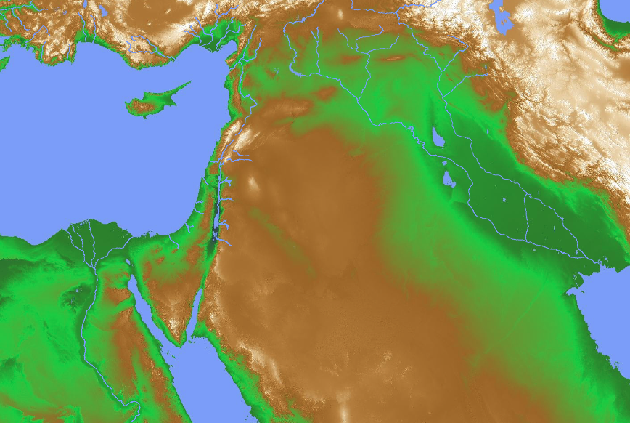
اختراع التاريخ
بابل (بيروسيوس)
فلسطين (العهد القديم ؟
مصر (مانيثو)
Notes:
“﻿After all, others were doing this then. In the third century B.C. the Egyptian priest Manetho produced his Aegyptiaka, or history of Egypt, probably under Ptolemy II,1 and by then so also did Berossus, priest of Marduk at Babylon, his Chaldaika, for his master, the Seleucid king Antiochus I.2 Comparison with firsthand sources shows that these two writers could draw upon authentic local records and traditions in each case. So it is in principle possible to suggest that a group of early Hellenistic Jews tried to perform a similar service for their community by composing the books we now know as the Old Testament or Hebrew Bible.”
Kitchen, K. A.. On the Reliability of the Old Testament . Grand Rapids: Eerdmans, 2003. Kindle Edition.

Slide 18
كهف الكتاب
أهمية مخطوطات البحر الميت
183
مخطوطات البحر الميت تثبت صحة تأريخ المحافظين لأسفار العهد القديم
متى كتب سفر دانيال ؟
يقول المحافظين 560 ق.م
أصحاب فكر الحد الأدنى كل العهد القديم 400-200 ق.م
المتحررين يقولون 164 ق.م
نسخة دانيال في المخطوطات
200-100 ق.م
600
500
400
300
200
100
ق.م

Slide 19
مشاكل التشكيك في العهد القديم
هل كان اليهود يخترعون تاريخهم مثل باقي المجتمعات في زمنهم ؟
1. كتب اليهود بالعبرية لمجتمعهم ( الترجمة اليونانية أتت لاحقاً )
2. لا يستطيع اليهود أن يعتمدوا المصادر و التاريخ الأصيل مثل مانيثو و بيروسيوس
Notes:
“﻿﻿The difference is, however, twofold. Factually, the Old Testament books were written in Hebrew — for their own community — right from the start, and were only translated into Greek (the Septuagint) afterward, and again primarily for their own community more than for Greek kings. Also, while Manetho and Berossus drew upon authentic history and sources, this activity is denied to the Jewish writers of the Old Testament. So, two questions here arise. (1) Were the Old Testament books all composed within circa 400-200 B.C.? And (2) are they virtually pure fiction of that time, with few or no roots in the real history of the Near East during circa 2000-400 B.C.?”
Kitchen, K. A.. On the Reliability of the Old Testament . Wm. B. Eerdmans Publishing Co.. Kindle Edition. ”
Kitchen, K. A.. On the Reliability of the Old Testament . Grand Rapids: Eerdmans, 2003. Kindle Edition.

Slide 20
استفسارنا
ما هو الدليل الذي يدعم معلومات العهد القديم الأصيلة من عام 2000 ق.م ( إبراهيم ) إلى 400
ق.م ( ملاخي )
لا تكهنات
لا قناعات
لكن الدليل هو بالرجوع إلى عام 2000 – 400 ق.م
Notes:
“﻿﻿﻿So our study on reliability of the Old Testament writings will deal with them in this light. Have they any claim whatsoever to present to us genuine information from within 2000-400? And were they originated (as we have them) entirely within, say, 400-200? In this little book we are dealing with matters of history, literature, culture, not with theology, doctrine, or dogma. My readers must go elsewhere if that is their sole interest. So “reliability” here is a quest into finding out what may be authentic (or otherwise) in the content and formats of the books of the Hebrew Bible. Are they purely fiction, containing nothing of historical value, or of major historical content and value, or a fictional matrix with a few historical nuggets embedded? Merely sitting back in a comfy armchair just wondering or speculating about the matter will achieve us nothing. Merely proclaiming one’s personal convictions for any of the three options just mentioned (all, nothing, or something historical) simply out of personal belief or agenda, and not from firm evidence on the question, is also a total waste of time. So, what kind of test or touchstone may we apply to indicate clearly the reliability or otherwise of Old Testament writers? The answer is in principle very simple, but in practice clumsy and cumbrous. We need to go back to antiquity itself, to go back to 400 B.C., to fly back through the long centuries… ”
Kitchen, K. A.. On the Reliability of the Old Testament. Grand Rapids: Eerdmans, 2003. Kindle Edition.

Slide 21
دليلنا
- الروايات
- المؤلفات
- النقوش
- العهد القديم
الأنواع :
- ضمني ( تخصص علم المصريات, الآثار ..الخ )
- صريح (لاحظ حزقيا في حوليات سنحاريب أو ختم الدولة - أنماط عهد الفقاعات
Notes:
“﻿﻿﻿So our study on reliability of the Old Testament writings will deal with them in this light. Have they any claim whatsoever to present to us genuine information from within 2000-400? And were they originated (as we have them) entirely within, say, 400-200? In this little book we are dealing with matters of history, literature, culture, not with theology, doctrine, or dogma. My readers must go elsewhere if that is their sole interest. So “reliability” here is a quest into finding out what may be authentic (or otherwise) in the content and formats of the books of the Hebrew Bible. Are they purely fiction, containing nothing of historical value, or of major historical content and value, or a fictional matrix with a few historical nuggets embedded? Merely sitting back in a comfy armchair just wondering or speculating about the matter will achieve us nothing. Merely proclaiming one’s personal convictions for any of the three options just mentioned (all, nothing, or something historical) simply out of personal belief or agenda, and not from firm evidence on the question, is also a total waste of time. So, what kind of test or touchstone may we apply to indicate clearly the reliability or otherwise of Old Testament writers? The answer is in principle very simple, but in practice clumsy and cumbrous. We need to go back to antiquity itself, to go back to 400 B.C., to fly back through the long centuries… ”
Kitchen, K. A.. On the Reliability of the Old Testament. Grand Rapids: Eerdmans, 2003. Kindle Edition.

Slide 22
﻿ القائمة 1 : المراحل السبعة في التاريخ الكتابي التقليدي
1
2
3
4
5
6
7
التاريخ البدائي
الآباء
الإقامة في مصر و الخروج
الإستيلاء على كنعان
الملكية المتحدة
الملكية المنقسمة
السبي و الرجوع
Notes:
“﻿For the purpose of our inquest, the basic Old Testament “story” can be divided conveniently into seven segments, representing its traditional sequence, without prejudice as to its historicity or otherwise. Table 1. The Seven Segments of Traditional Biblical “History” But we shall not follow this sequence in numerical order. Instead we shall go to the two most recent “periods” (6 and 7), first to 6, the divided monarchy, which is the period during which the Old Testament accounts are the most exposed, so to speak, to the maximum glare of publicity from external, non-biblical sources, during a period (ca. 930–580 B.C.) of the maximum availability of such evidence to set against the Old Testament data. Then, after tidying up the “tail end,” period 7, we can go back through those long corridors of time (5 back to 1) to consider the case for ever more remote periods in the record, both ancient Near Eastern and biblical, and eventually sum up the inquest.
Kitchen, K. A.. On the Reliability of the Old Testament . Wm. B. Eerdmans Publishing Co.. Kindle Edition.

Slide 23
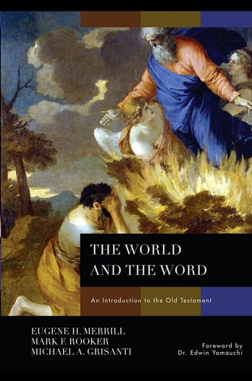
تحديث المقدمات الإنجيلية
لدينا هدفين :
التمييز بين المعلومات و التفسيرات
التكامل اللاهوتي
كيتشن
2003
ميريل إت آل
2011

Slide 24
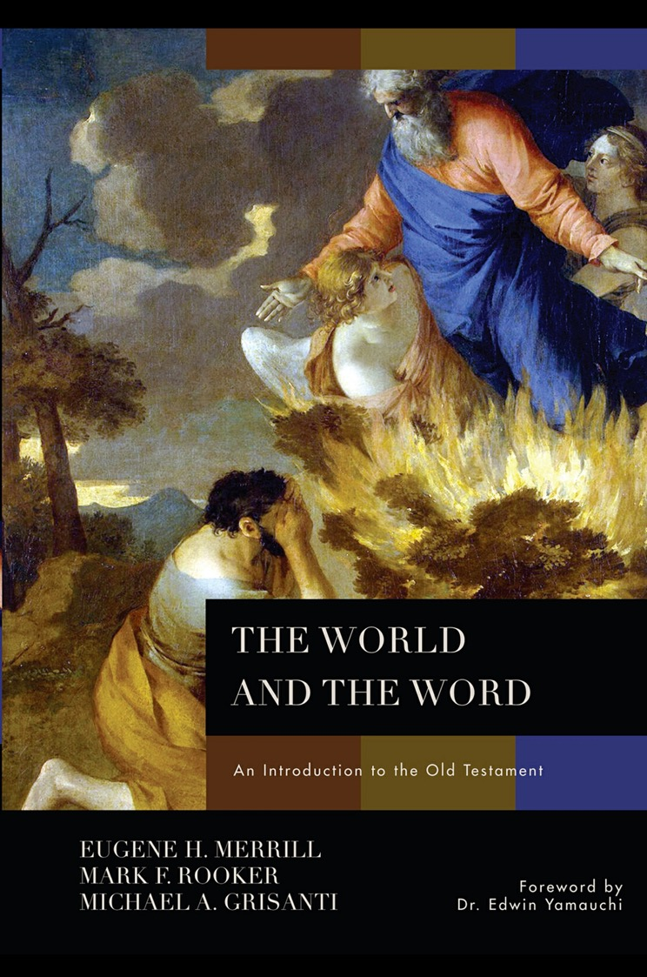
المحتويات
مقدمة
1. عالم العهد القديم
2. نص العهد القديم
3. أنماط دراسة العهد القديم
4. التوراة
5. الأسفار التاريخية
6. الأسفار النبوية
7. الأسفار الشعرية
الخاتمة

Slide 25
دراستنا خلال هذا المساق
مقدمة
الخلق
التسلسل الزمني
التأليف
علم الاثار
الدين

Slide 26
Black

Slide 27
نقدية في العهد القديم وصف المساق • BibleStudyDownloads.org
أحصل على العرض التقديمي مجاناً
Notes:
OC Critical Studies in the OT

